Slide 1

Recurso de PowerPoint:
para charlas o sermones

Slide 2
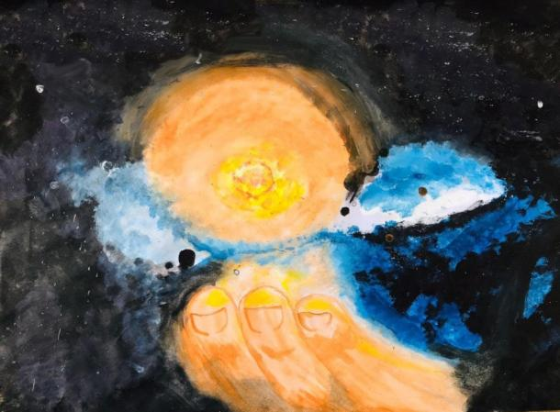
Vivir y aprender en la creación de Dios: 1) Creación a partir del caos
2) Cuidar del mundo: nuestro hogar
3) Los niños necesitan buenos hogares
Vivimos en la creación de Dios: él ha hecho un hogar maravilloso para cuidarlo: Génesis 1:1 – 2:2
Obra de: Vansh (13) India - día 1;

Slide 3
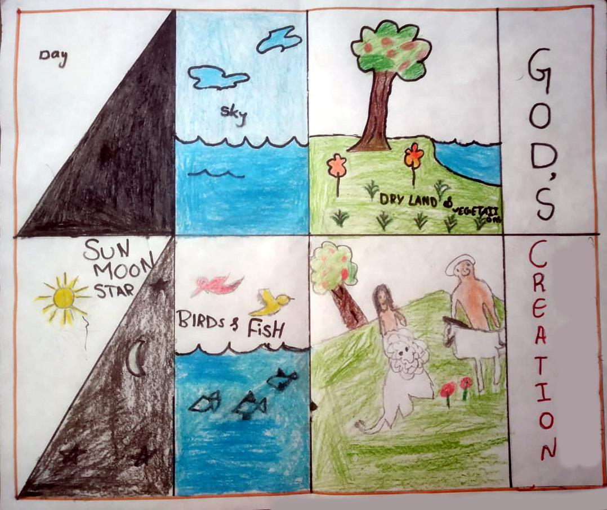
Creación a partir del caos
Identifica ¿Cuáles son estos 6 días?
¿Qué día falta?
¿Qué pasó ese día?
¿Cómo Dios puede traer hoy a nuestras vidas, orden donde hay caos?
Obra de: Harika (13) India

Slide 4
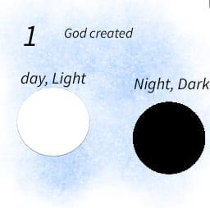
Día 1 de la creación
Gracias Dios, por la luz. Gracias Dios por los diferentes tipos de luces en la noche
¿Reflejas la luz de Jesús a la familia y amigos?
Obr de: Evie (12) Reino Unido

Slide 5
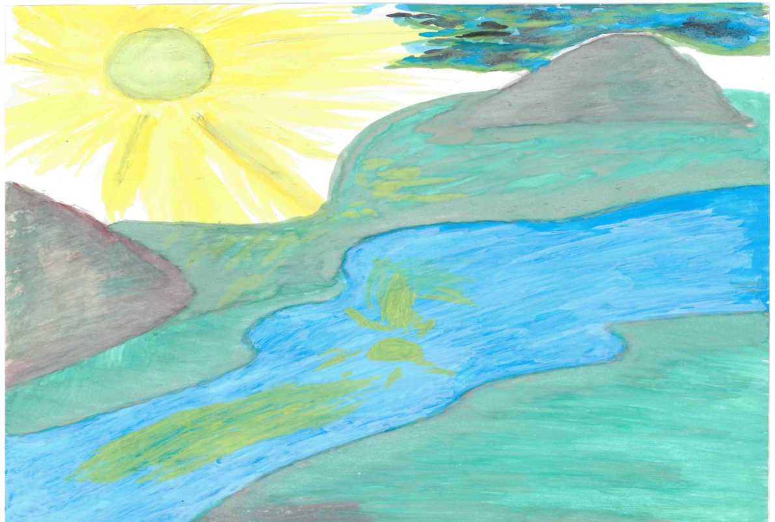
Día 2 de la creación
Mar y cielo: diferentes tipos de climas. La belleza de las estaciones
Gracias Dios por el regalo de la lluvia que riega la tierra
Por favor Dios, creador todopoderoso envía la lluvia a aquellos que más lo necesitan. Envía un clima más seco y estable para aquellos con demasiada lluvia
¿Cómo puedo refrescar a aquellos con los que vivo?
Obra de: Musinguzi (6), Uganda

Slide 6
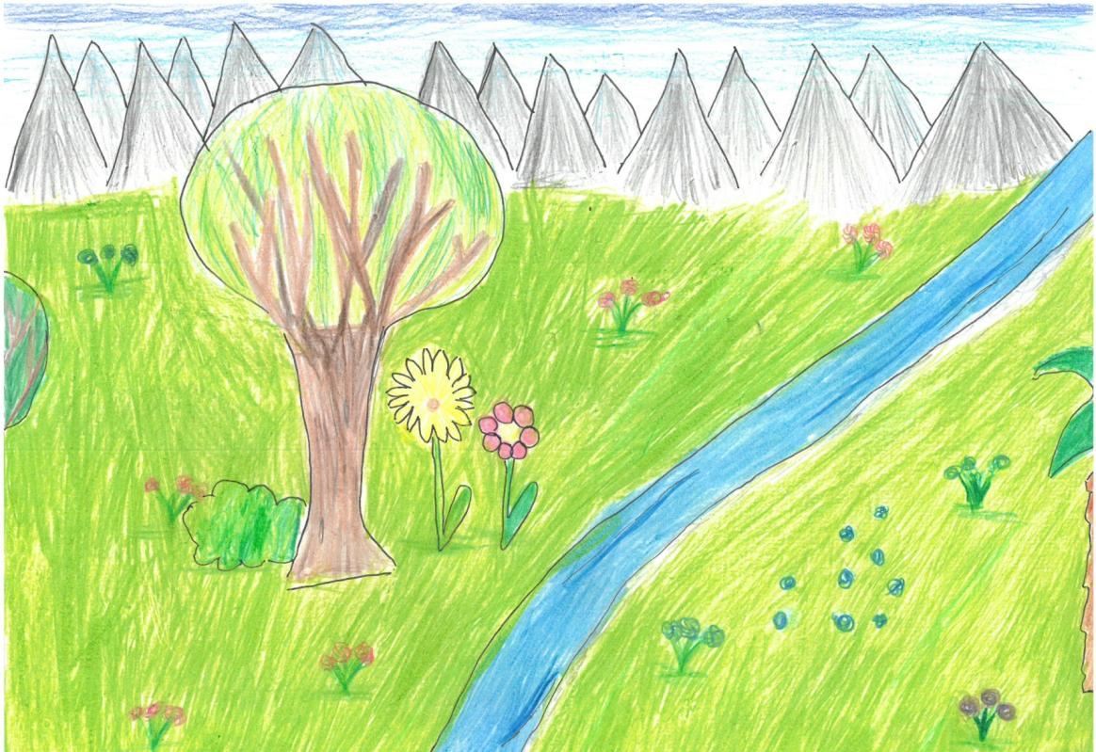
Día 3 de la creación
Terreno formado con árboles, frutas y vegetación
Gracias Dios por las colinas y los valles para vivir
Para comer frutas y verduras
Obra de : Annalie (10) Alemania

Slide 7
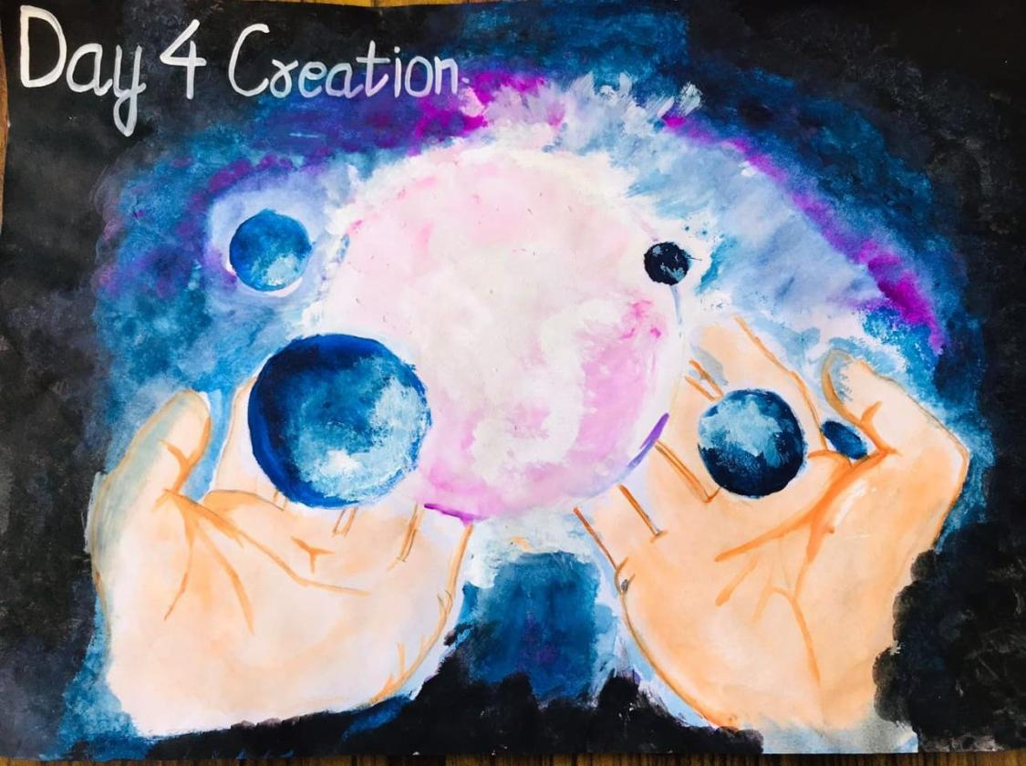
Día 4 de la creación
Día, noche. Sol, luna y estrellas
Gracias Dios por la luz del sol y las estaciones
Por la gravedad que mantiene unido al universo
Sostenme en la palma de tus manos como prometiste.
Obra de : Uday (19) India

Slide 8
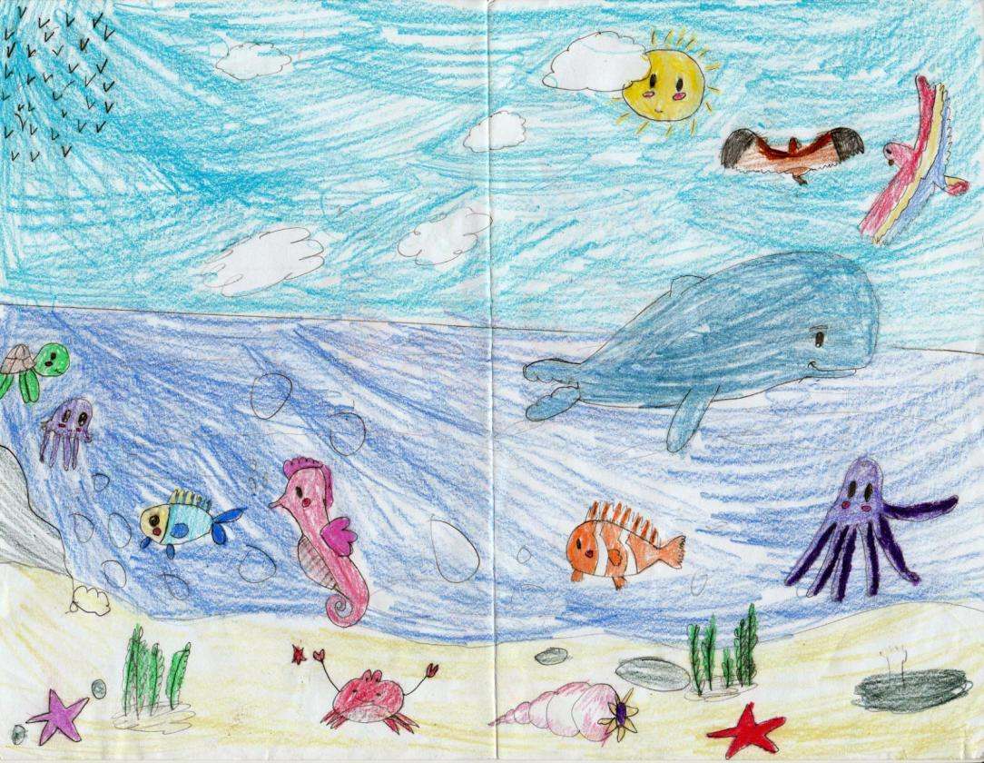
Día 5 de la creación
Peces y aves
Alaba la belleza de los peces y las aves,
Que los sistemas en los que viven estén finalmente equilibrados
Es un regalo de Dios como alimento
Obra de : Isabel (9) Cuba

Slide 9
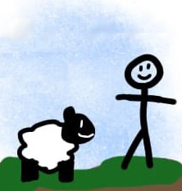
Día 6 de la creación
Todas las criaturas terrestres. Animales domésticos. Humanidad
Abres tu mano y satisfaces los deseos de todo ser viviente
El Señor es justo en todos sus caminos y fiel en todo lo que hace Salmos 145:16,17
Obra de : Evie (12) Reino Unido

Slide 10

Día 7 de la creación
Un día de descanso
Gracias por el descanso especial cada siete días.
¿Cómo estás haciendo que este día sea especial?

Slide 11
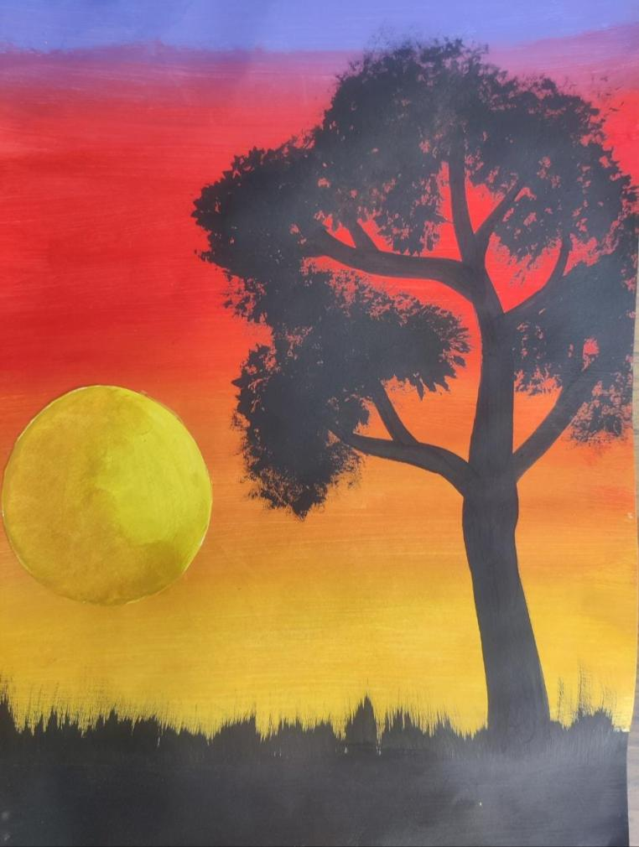
2) Cuidar del mundo: nuestro hogar
Fuentes renovables de electricidad
Uso racional del agua: represas, irrigación, bombas y tuberías
Cuidado de los suelos para el futuro. Limitar la tala de bosques
Reducir la influencia del hombre en el clima
Evite la pesca excesiva. Sistemas agrícolas sostenibles
Equilibrar las necesidades de la población humana y la vida silvestre
Buenas rutinas y equilibrio de trabajo, descanso y juego
Obra de : Jatin (16) India

Slide 12
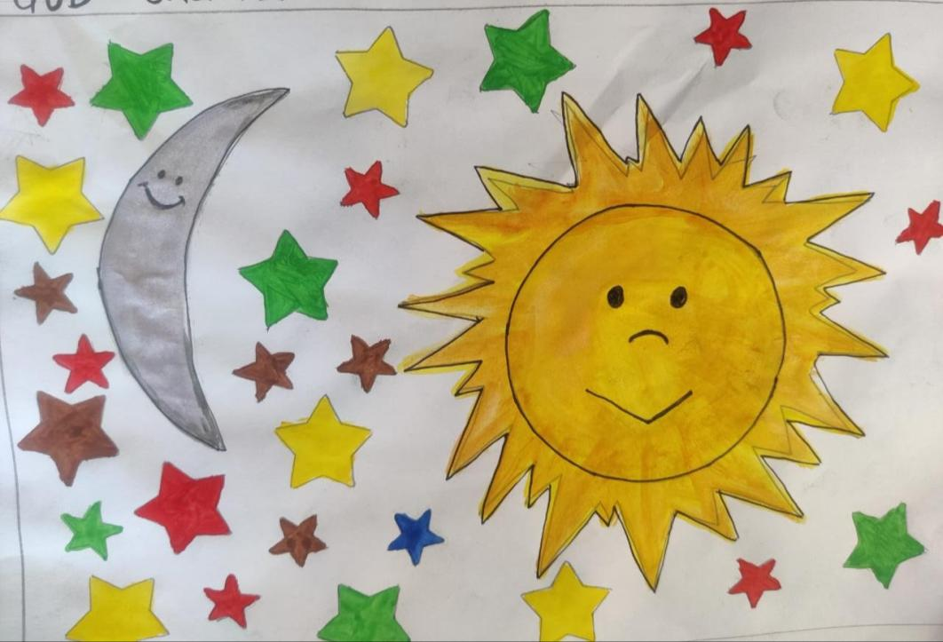
3) Los niños necesitan buenos hogares
Que la luz de Jesús brille donde la oscuridad del mal comportamiento es una amenaza
Agua limpia, no contaminada para que todos beban
Frutas y verduras frescas adecuadas para los niños en crecimiento
Ayuda para niños y familias en desastres naturales
Suficiente proteína en las dietas Menos enfermedades que vienen de los animales a los humanos
Matrimonios llenos de amor por los hijos
Disfruta de días especiales regulares en familia yendo a espacios verdes
Obra de : Jeet (11) India

Slide 13




1) Creación a partir del caos
2) Cuidar del mundo: nuestro hogar
3) Los niños necesitan buenos hogares
‘El Señor protege a todos los que lo aman, pero destruye a los perversos. Alabaré al Señor, y que todo el mundo bendiga su santo nombre por siempre y para siempre.’
Salmos 145:20–21

